Slide 1
NavConnect
Réalisé par : PICIURA Ander, PEYRE Arthur, SAMBARREY Adrien et DAVID Thomas

Slide 2
Sommaire
I. C’est quoi NavConnect ?
II. Présentation du SWOT
III. Présentation du SMART
IV. Présentation du QUINTILIEN
V. Présentation DCU

Slide 3

I. C’est quoi NavConnect ?
Une application web permettant la reservation de trajets entre les différentes sites principaux de l’UPPA

Slide 4
II. Présentation du SWOT
 | Positif | Négatif
Origine interne | Conscience des fonctionnalités nécessaires du site | Fonctionnalités compliquées à mettre en place
Origine externe | Utilité concrète et besoin immédiat d’un site | Repose sur l’UPPA, si le projet est annulé, plus d’utilité pour notre site

Slide 5
III. Présentation du SMART
S-pecifique | créer un site qui permettrai à des utilisateurs de l’uppa de réserver des trajets de navette (Anglet←→Pau) simplement
M-esurable | Il faut que les réservations persistent, soient annulables, modifiables, consultables
A-tteignable | Avoir un site qui fonctionne et permet de faire des réservations, de les afficher, et de remplir un BD
R-elevant
T-emporellement | Une bonne ébauche pour le 18 mars (?) pour le présenter et motiver l’administration à garder la navette et finir projet pour le 7 mai (dernier cours)

Slide 6
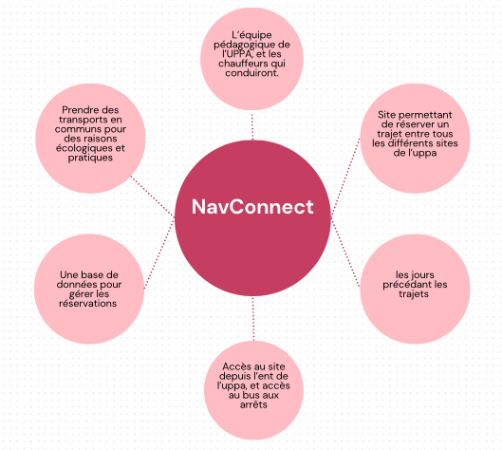
IV. Présentation du QUINTILIEN

Slide 7
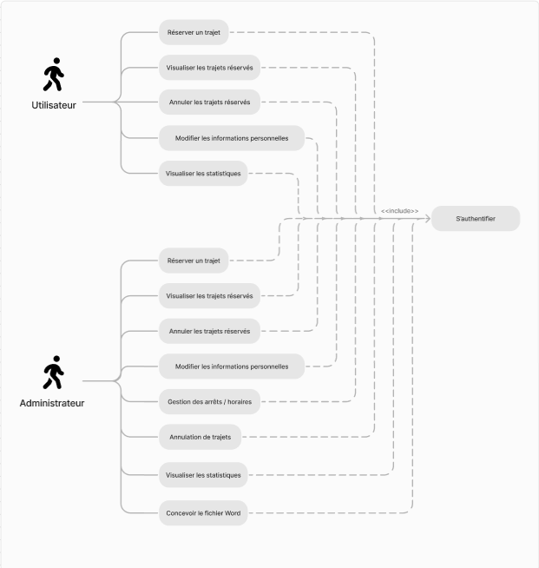
V. Présentation du DCU

Slide 8
Merci pour votre écoute

